Slide 1
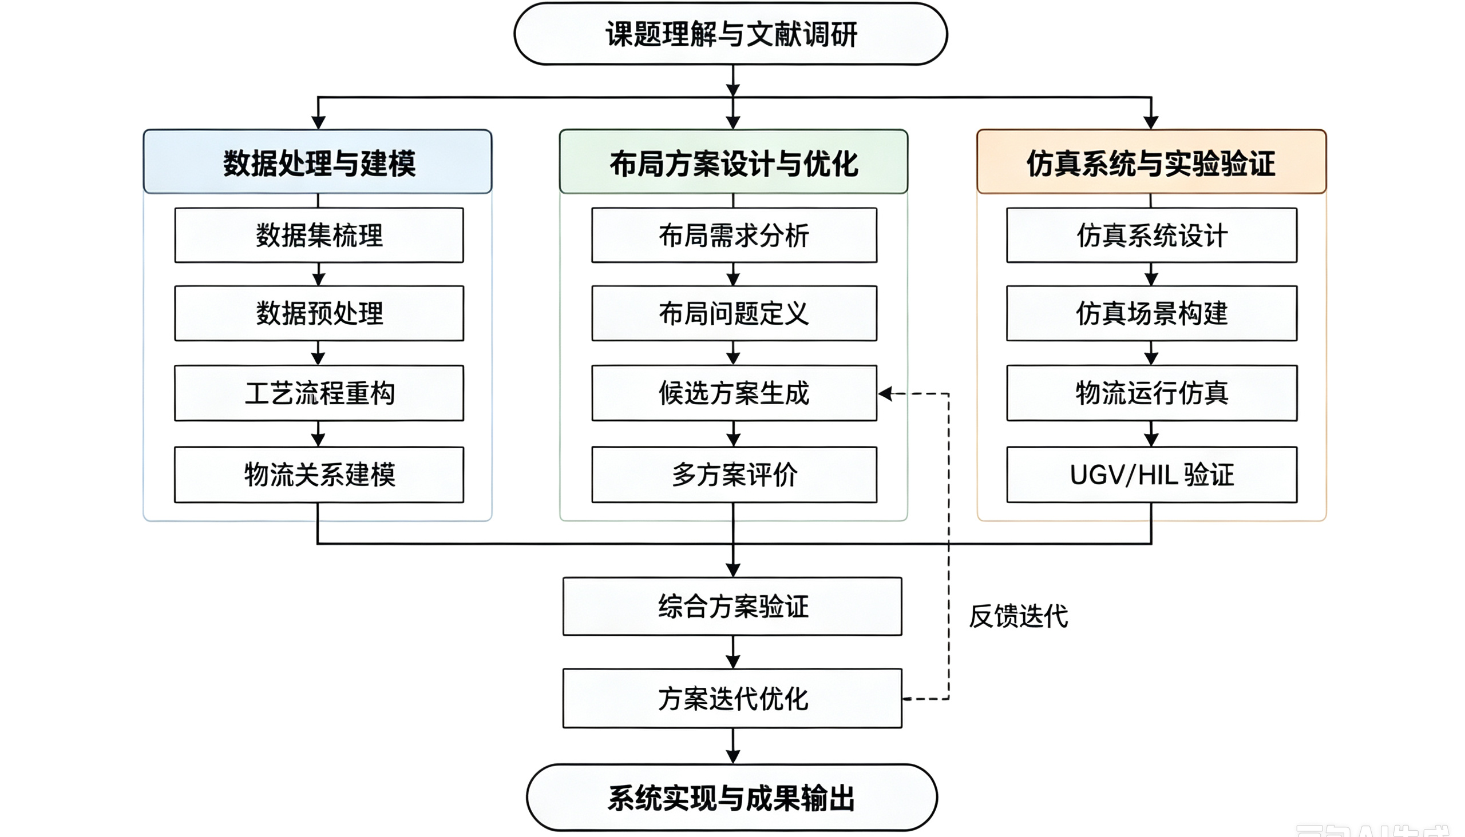
实施方案
迭
Notes:
半角符号，

Slide 2
实施方案
实施方案详细内容
  数据处理与工艺物流建模
  梳理设备、工序、物流及空间属性数据，完成清洗与关联，构建工艺路径图和设备物流关系。
  布局方案设计与生成
  结合物流关系、设备尺寸、间距及洁净分区要求，生成多组候选布局方案，并输出设备坐标与区域划分。
  仿真系统构建与运行验证
  将候选布局导入仿真环境，模拟物流运行过程并采集评价指标，结合实体 UGV 进行验证。
  多方案评价与迭代优化
  对比不同方案的物流效率、空间利用率和分区合理性，开展敏感性分析并迭代形成推荐方案。
Notes:
半角符号，

Slide 3
进度计划
进度计划与成员分工
时间节点 | 工作任务 | 负责人 | 协助人
第1-2周 | 完成文献调研与任务需求分析；熟悉半导体制造工艺及数据集结构，明确总体技术路线和人员分工。 | 王嘉赫、刘若石、 孙奕扬、周钦铭
第3周 | 完成数据梳理与预处理；明确设备、工序、物流及空间属性，初步重构产品工艺流程。 | 刘若石、王嘉赫 | 孙奕扬、周钦铭
第4-5周 | 构建产品工艺路径及设备物流关系；完成布局需求分析、约束条件整理和布局问题定义。 | 王嘉赫、周钦铭 | 刘若石、孙奕扬
第6-9周 | 生成并完善候选布局方案；同步搭建二维/三维仿真场景和物流运行环境。 | 周钦铭、孙奕扬 | 王嘉赫、刘若石
第10-13周 | 开展多方案仿真评价与对比，完善物流运行过程；接入实验室 UGV，开展 HIL 验证和方案迭代。。 | 孙奕扬、刘若石 | 王嘉赫、周钦铭
第14-16周 | 开展敏感性分析和综合方案验证，确定推荐方案；完成系统整合、课程报告及终期展示。 | 王嘉赫、刘若石、 孙奕扬、周钦铭

